Slide 1
figure skating festival

Slide 2
figure skating festival
1. 기초 데이터 수집

Slide 3
사이트분석 ｜
웹사이트 명 : 피겨스케이팅 페스티벌
웹사이트 주소 : http://www.figurefest.com
타켓 : 피겨 스케이팅에 관심있는 남녀노소
목적 : 피겨스케이팅 축제 홍보와 관련 정보 안내
figure skating festival

Slide 4
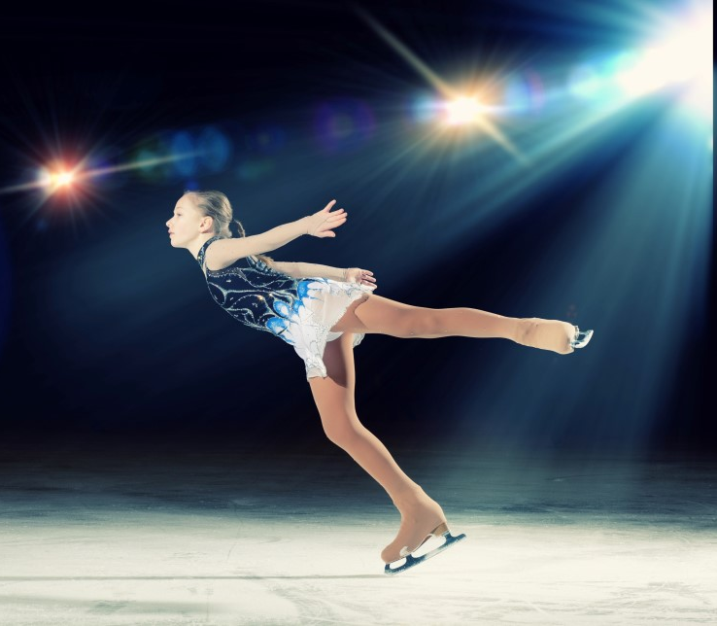
컨셉 ｜
심플
단순
활동적
figure skating festival

Slide 5



컬러 ｜
HEX #56acdd
RGB 86 172 211
CMYK 65 22 8 0
HEX #629cdd
RGB 98 156 211
CMYK 64 30 0 0
HEX #56718f
RGB 86 113 143
CMYK 74 55 34 0
HEX #ffffff
RGB 255 255 255
CMYK 0 0 0 0
HEX #333333
RGB 51 51 51
CMYK 0 0 0 80
figure skating festival

Slide 6
페르소나 ｜
김유나(20)
관심사 : 취미생활, 특히 활동적인 스포츠에 관심이 있다.
특 징 : 지난 올림픽 이후 피겨스케이팅에 큰 관심이 생겨 취미로 배우고 싶었지만 마땅히 정보를
얻을 곳이 없어 고민만 하고 있었다.
목 적 : 취미반 수강 정보, 수강료 할인 혜택
박마미(37)
관심사 : 9살인 자녀의 진로와 교육에 관심이 있다.
특 징 : 자녀가 피겨스케이팅을 배우고 싶어 한다. 직접경험을 통해 자녀의 스케이팅에 대한 흥미도가
어느정도 되는지 파악하고 그에 맞는 교육에 관한 정보를 얻고싶다.
목 적 : 아동피겨교육, 피겨스케이팅 체험, 전문가 상담
figure skating festival

Slide 7
피겨 페스티벌
피겨스케이팅에 관심이 있더라도 쉽게 접근하기 어려운 현실
피겨 스케이팅에 관심있는 남녀노소 누구나 참여 가능한 축제
피겨 스케이팅 체험, 교육정보 탐색, 갈라쇼 등 다양한 컨텐츠
figure skating festival

Slide 8
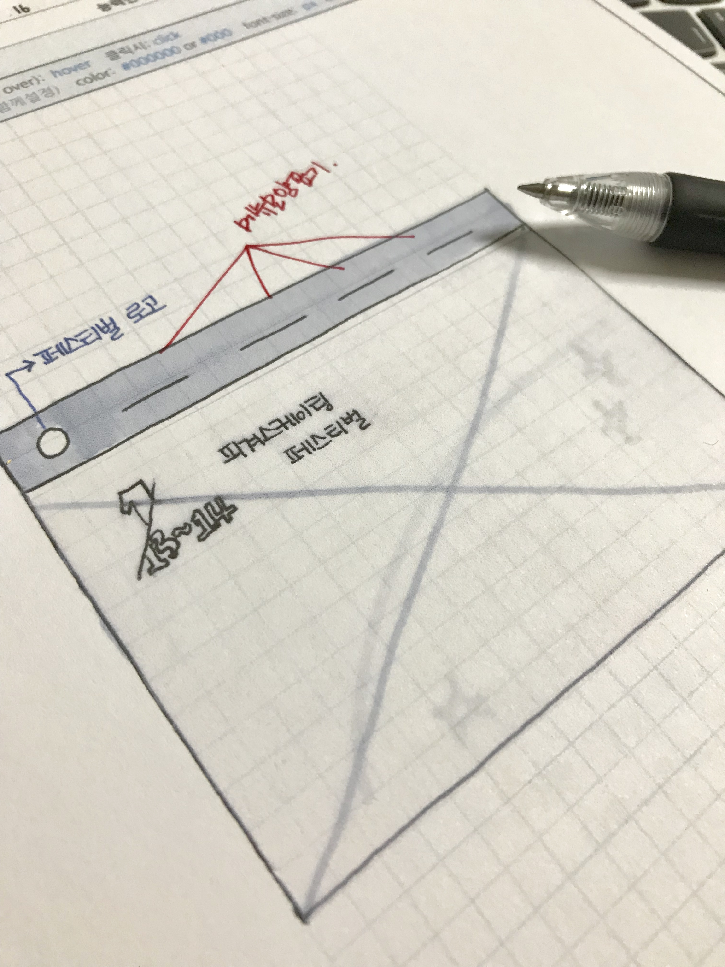
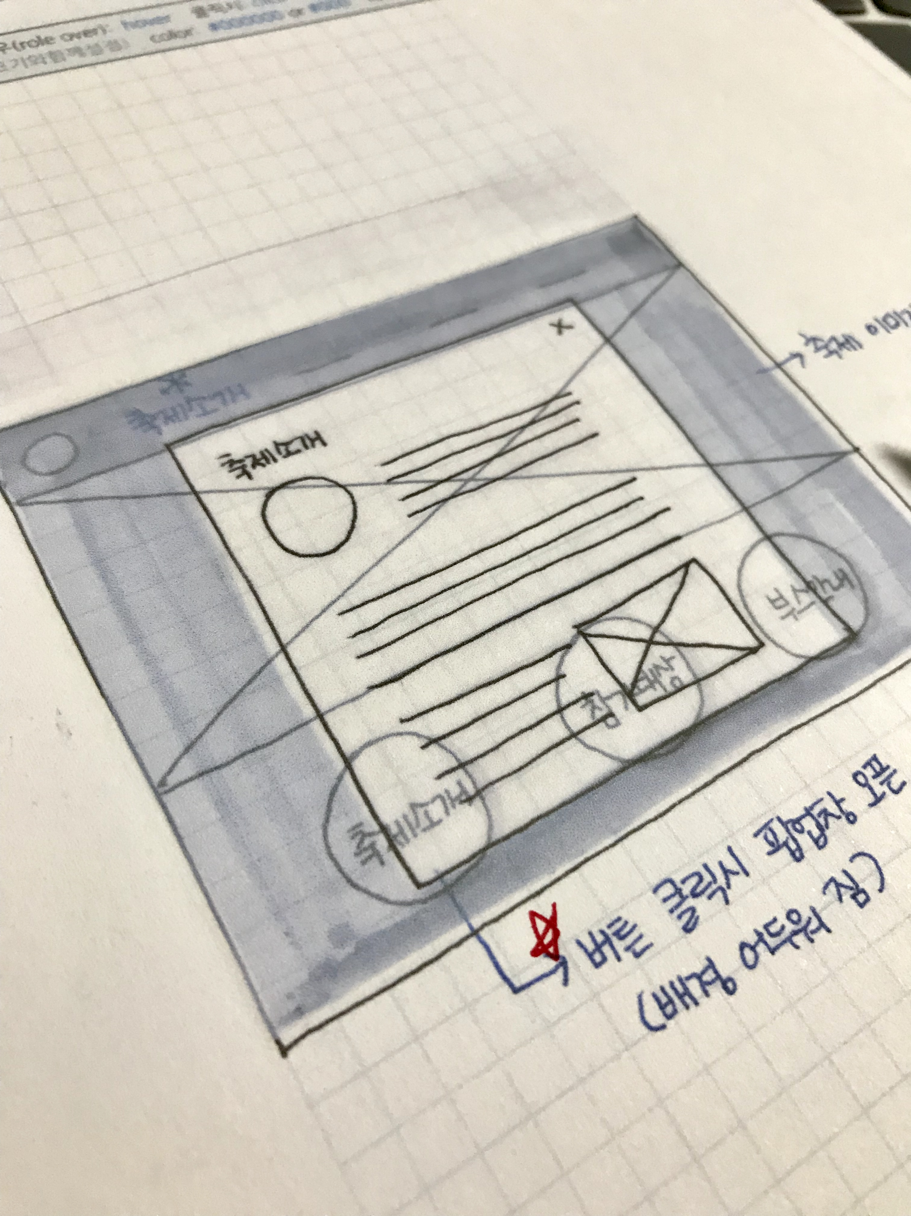
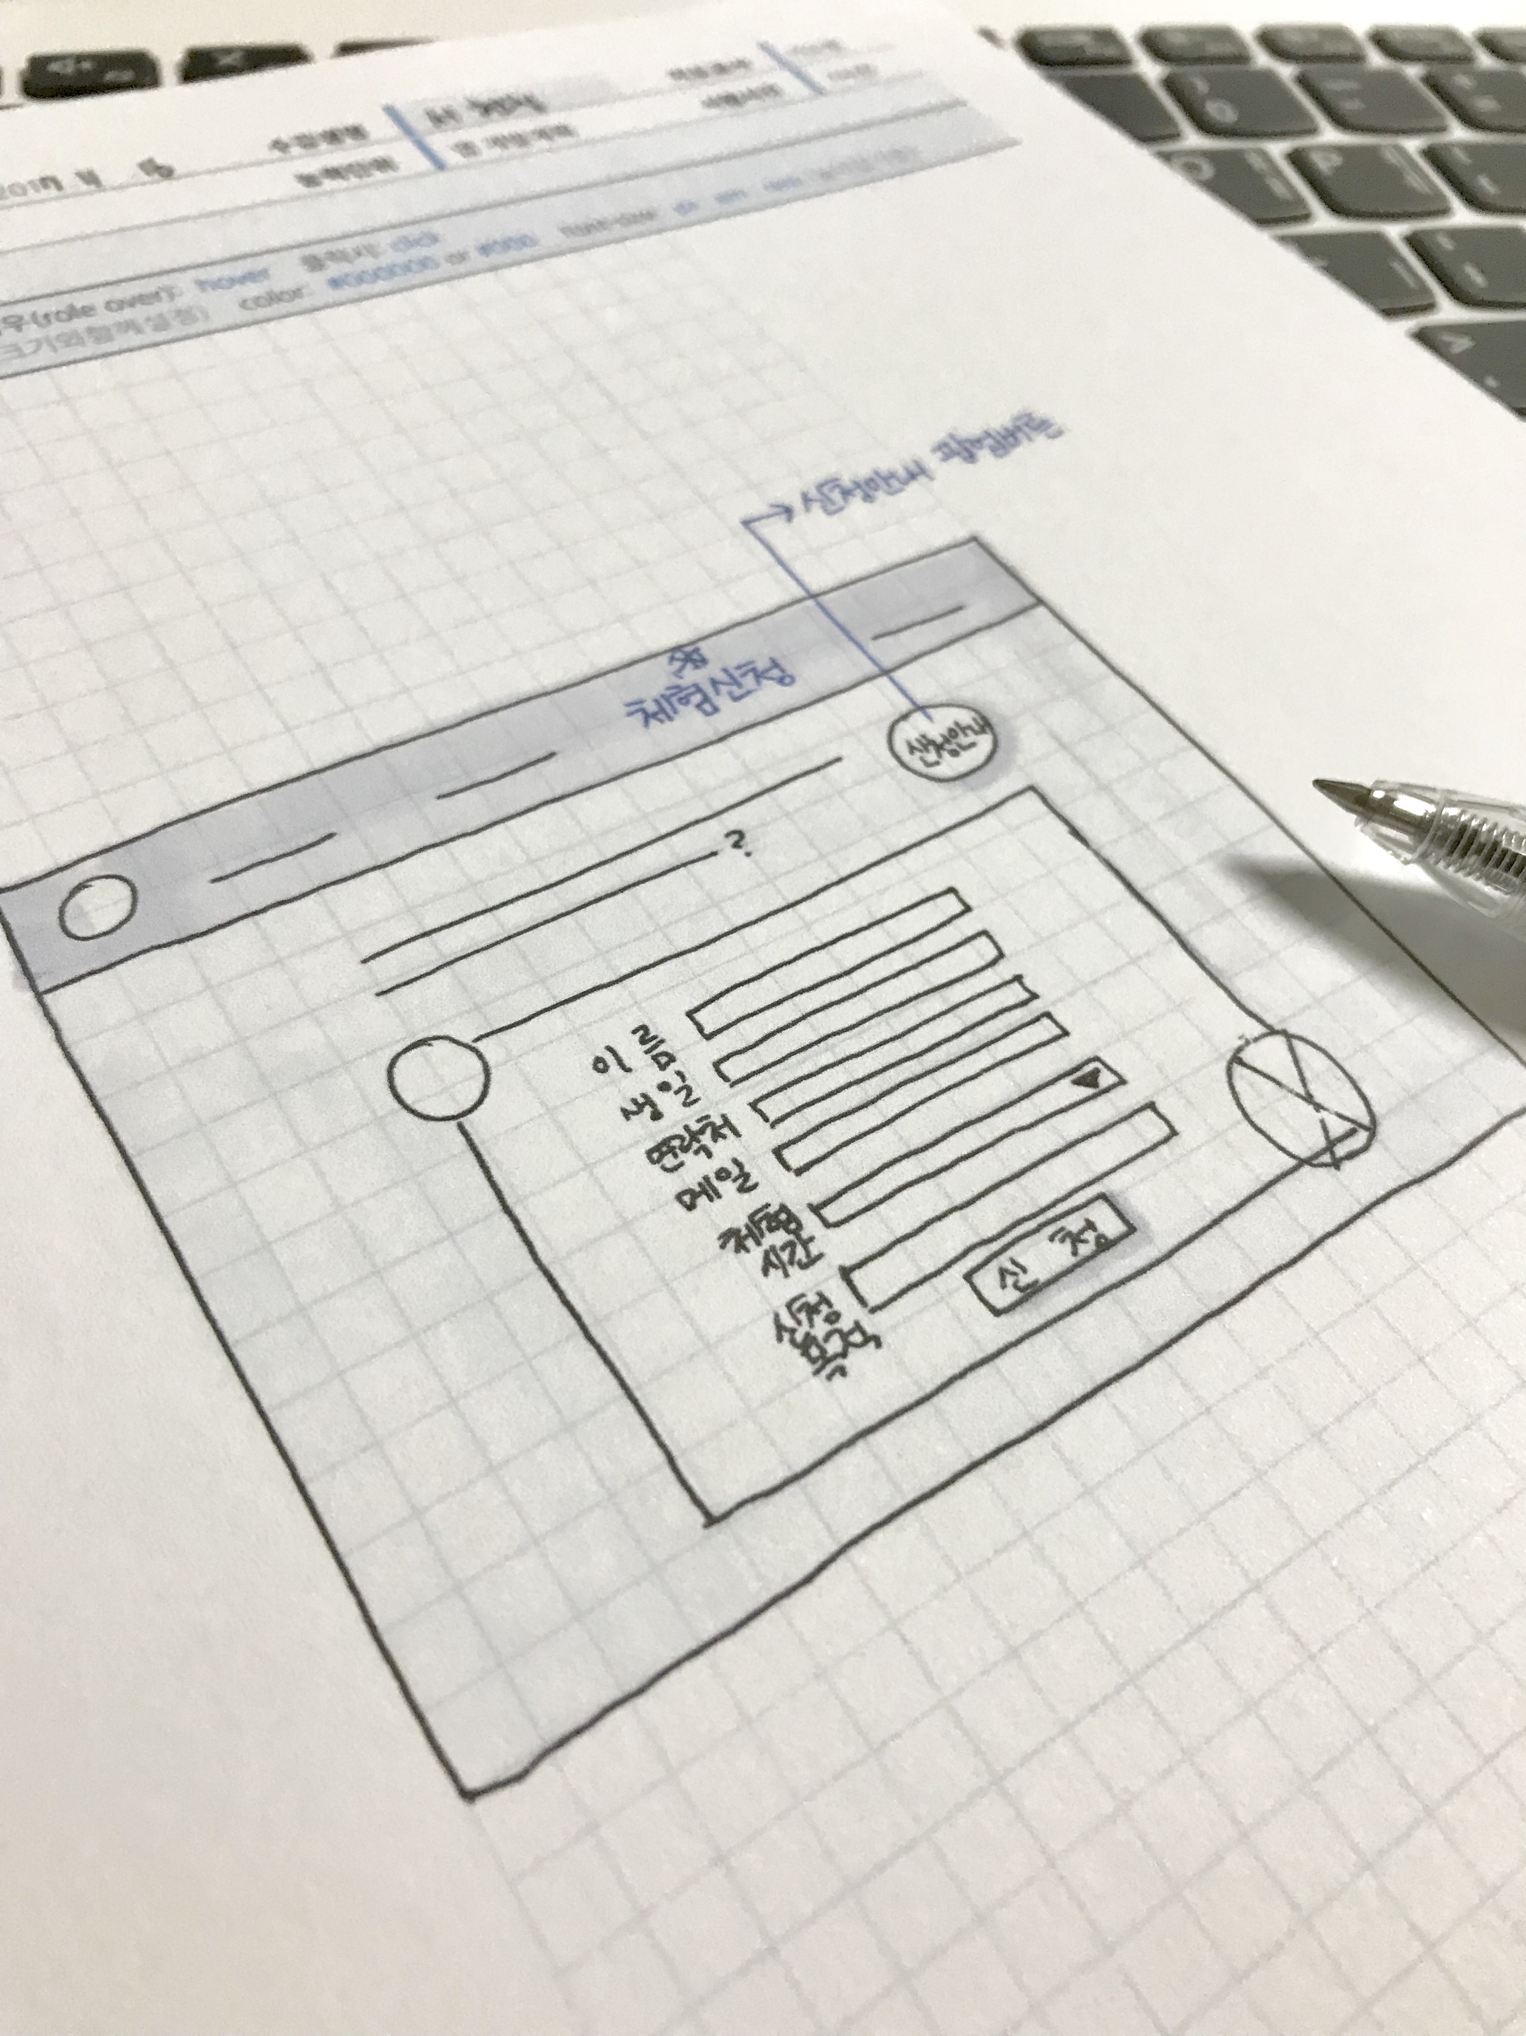
2. 아이디어 스케치
figure skating festival

Slide 9
3. 프로토타입
figure skating festival

Slide 10
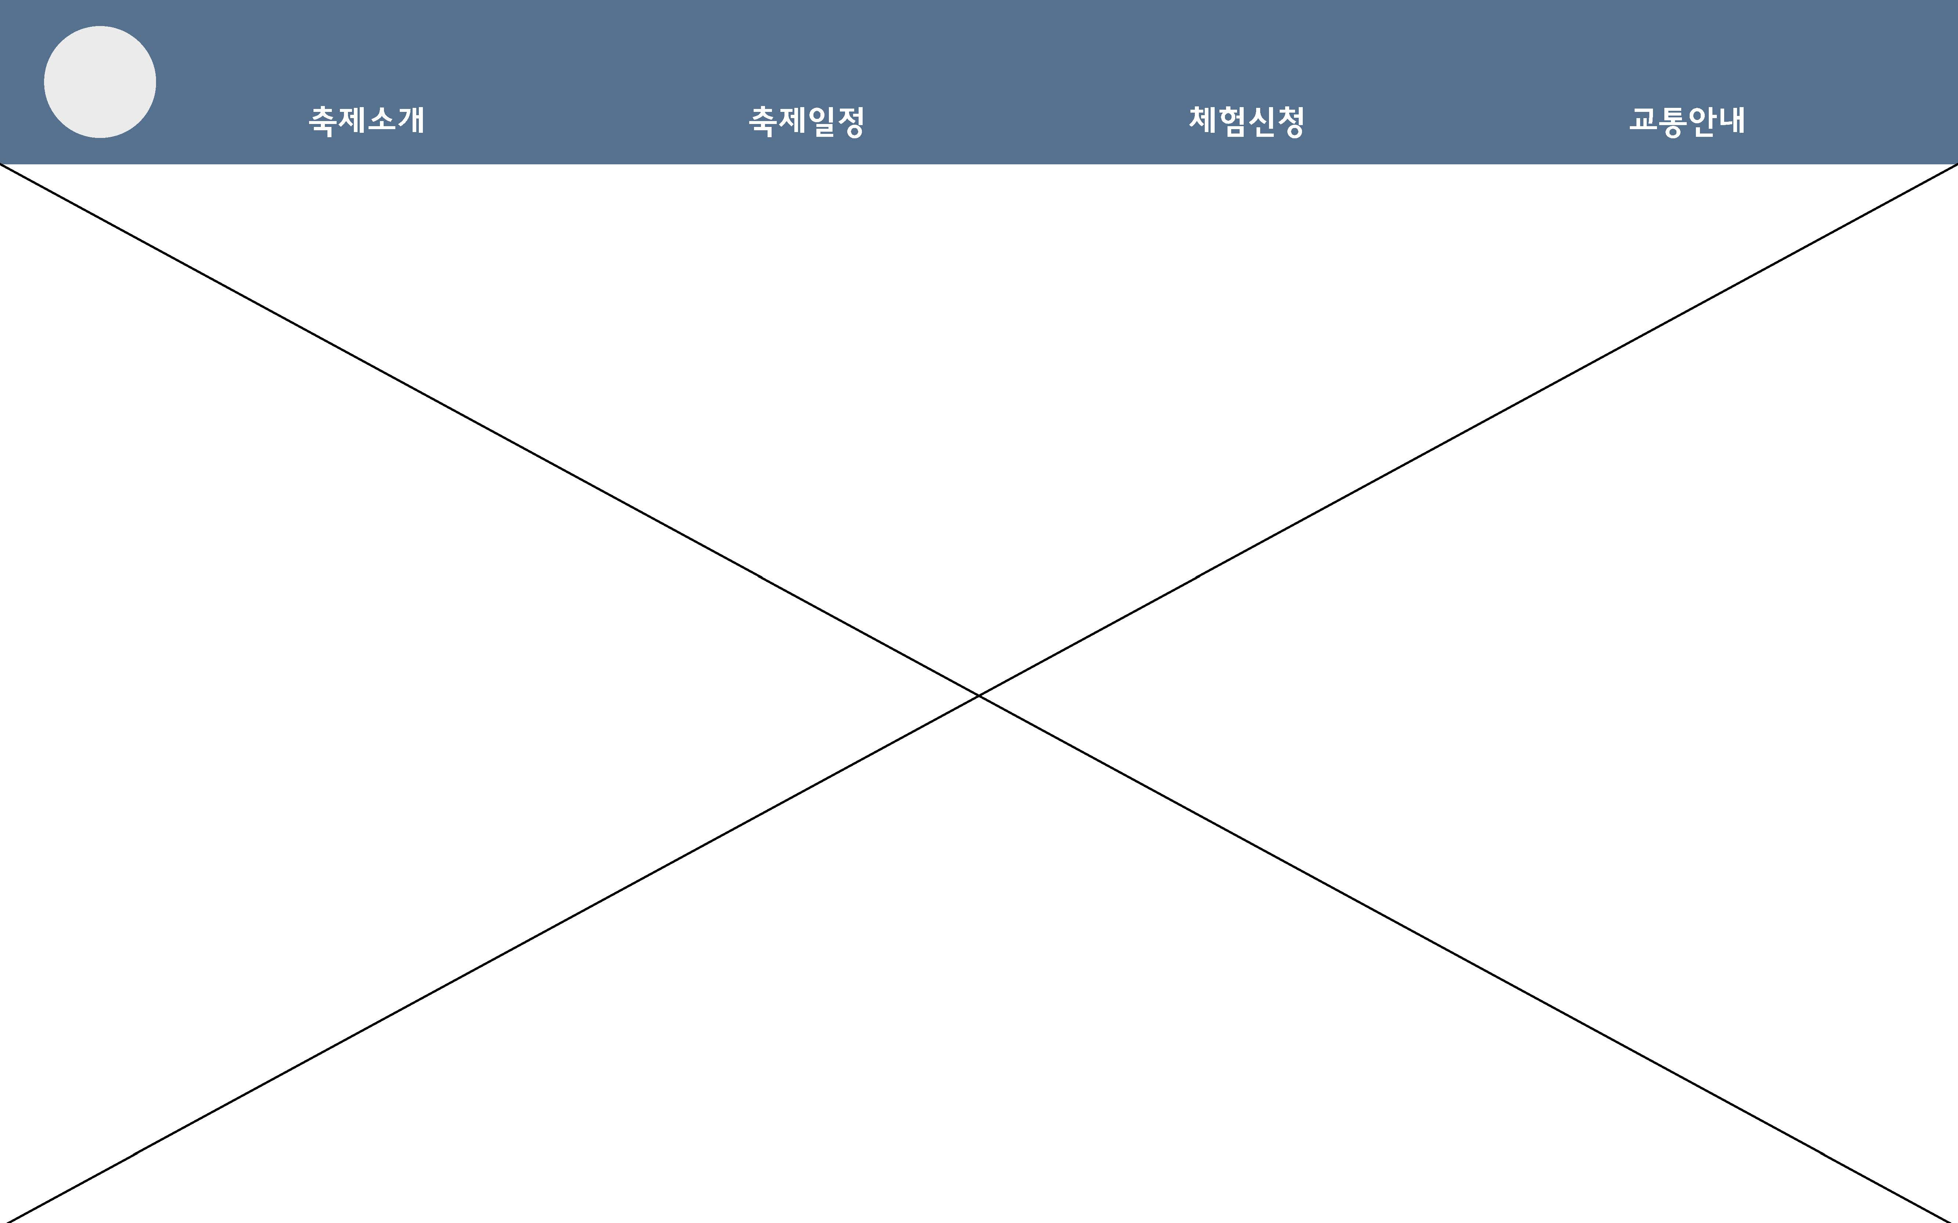



index
메인페이지
축제 홍보 포스터
자동 스크롤
figure skating festival

Slide 11
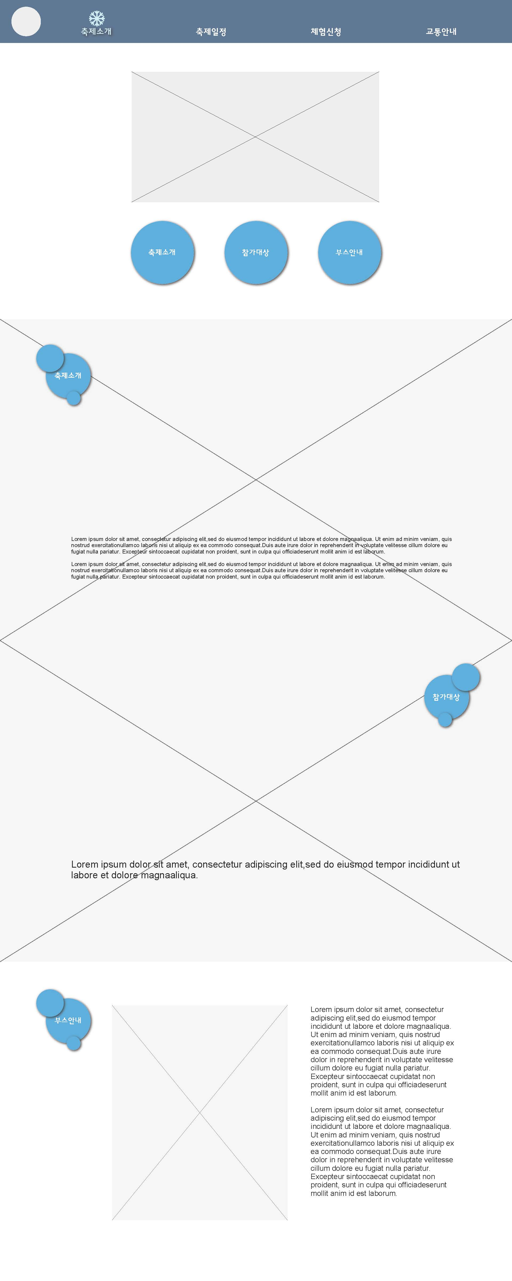
축제소개
축제소개
축제 개최 의의
주최처 안내
축제소개 페이지
축제소개
참가대상 안내
축제 부스안내
참가대상
참가대상 안내
부스안내
참가 부스 위치 및 안내

Slide 12
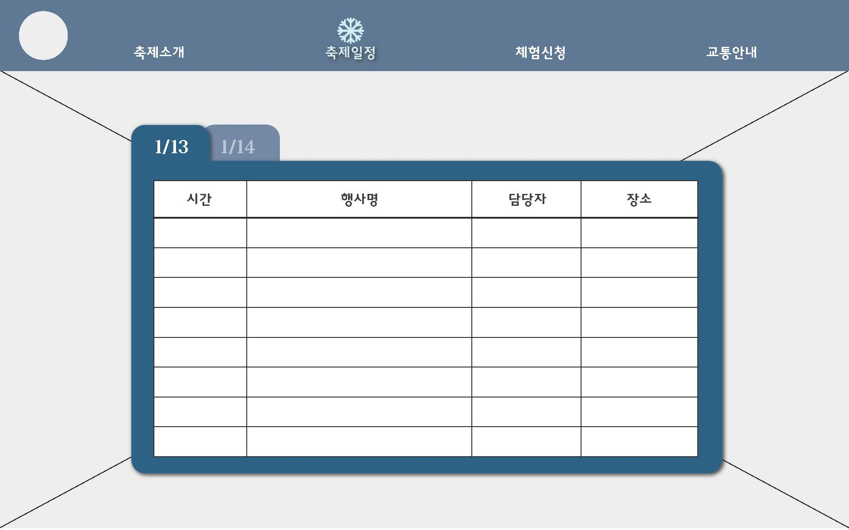
축제일정
축제일정 페이지
축제일정 안내
날짜 별 행사 스케줄
및 장소 안내
figure skating festival

Slide 13
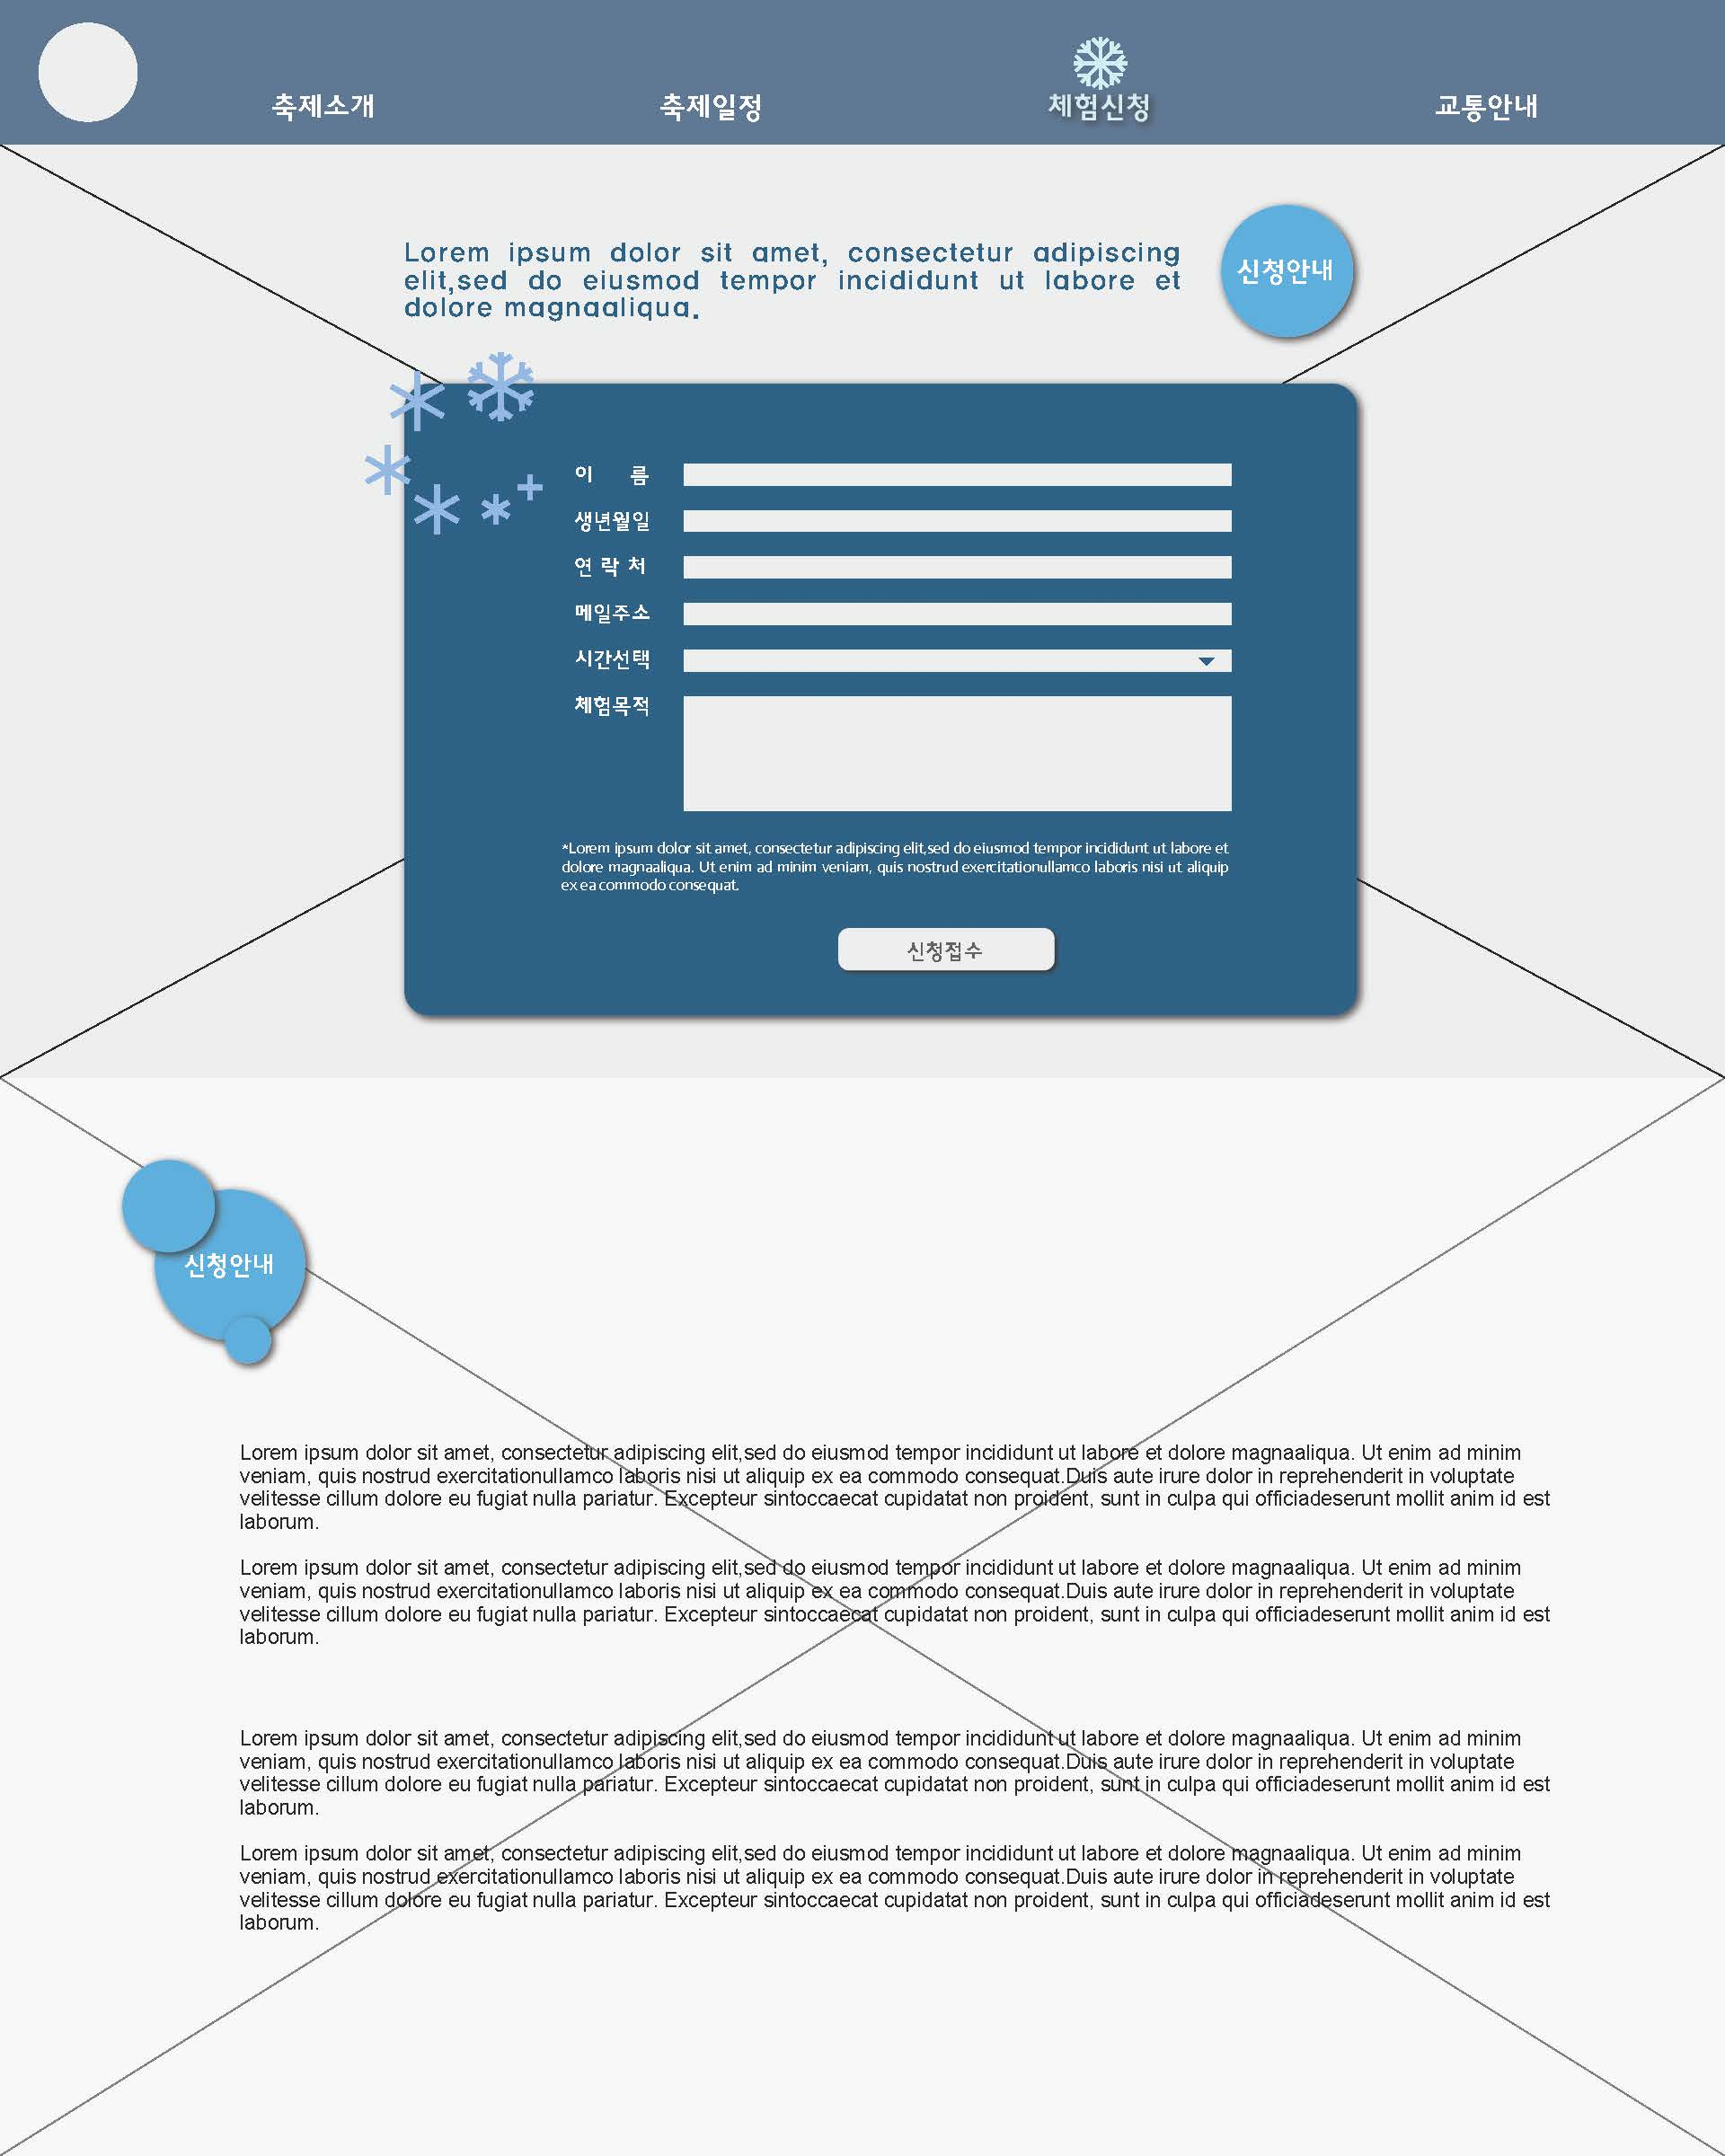
체험신청
체험신청 페이지
피겨스케이팅 체험 신청
신청 전 공지사항
준비물 안내
문의가능 연락처 고지
신청확인 이메일 고지

Slide 14
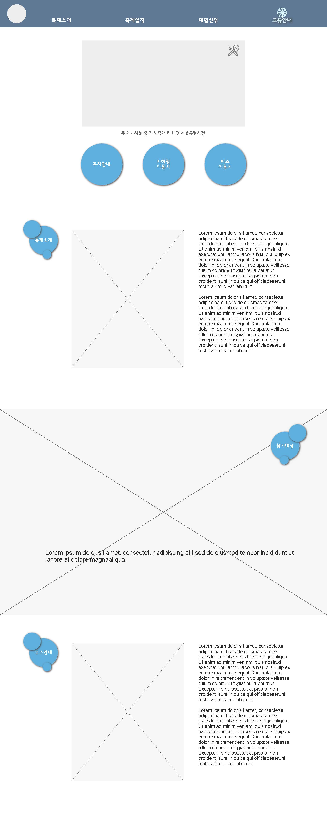
교통안내
주차장 안내
개인차량을 위한
주차장 안내
교통안내 페이지
축제장소 지도
축제장소 주소
지하철 이용 안내
지하철을 이용하는 참가자들을 위한
역-축제장소 까지의 안내
버스 이용 안내
버스를 이용하는 참가자들을 위한
정류장-축제장소 까지의 안내

Slide 15
Thank you
UIUX 웹디자인 전문가 취업과정_서현정

